Slide 1

MEMBUKA WAWASAN IBADAH MALIYAH
Oleh
Akuntansi II A
Audria Rahardini 2013101701311019

Slide 2
Ibadah Maliyah Ibadah dengan harta
Ibadah Maliyah
1. Zakat
4. Kafarat
7. Hibah
2. Shodaqoh
5. Dam
8. Fidyah
3. Infaq
6. Hadiah
9. Waqaf

Slide 3
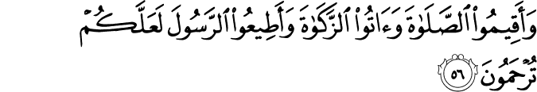
1. Zakat
Sebagai salah satu rukun Islam, zakat berarti tumbuh dan bertambah, juga bisa berarti berkah, bersih suci, subur dan berkembang maju. Kewajiban menunaikan zakat bagi seorang muslim telah sejak awal bersamaan dengan Islam diperkenalkan kepada manusia. Seperti yang telah terdokumentasi pada surat An-Nur 24:56;
Artinya: “Dan dirikanlah sho;at dan tunaikanlah zakat dan taatlah kepada Rasul, supaya kamu diberi rahmat.

Slide 4
Syarat umum bagi orang yang berzakat yaitu Islam, merdeka, milik sepenuhnya, cukup haul (genap setahun) dan cukup nisab.
Hikmah dari berzakat itu sendiri sangatlah banyak misalnya:
membantu, mengurangi dan mengangkat kaum fakir miskin dari kesulitan hidup dan penderitaan mereka
membina dan merentangkan tali solidaritas (persaudaraan) sesama umat manusia
menghindarkan penumpukan kekayaan perseorangan yang dikumpulkan di atas penderitaan orang lain
mampu meminimalisir kesenjangan antara yang kaya dan yang miskin
mendorong untuk bekerja keras mendapatkan harta, sebab hanya mereka yang memiliki harta yang bisa mengeluarkan zakat.

Slide 5
Jenis-jenis zakat yaitu:
Zakat Maal (Harta)
Zakat Uang Simpanan
Zakat Emas dan Perak
Zakat Pendapatan atau Profesi
Zakat Saham dan Obligasi
Zakat An’am (Binatang Ternak)
Zakat Fitrah.

Slide 6
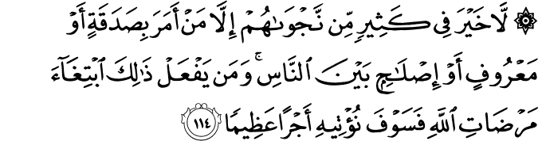
2. Shodaqoh
Dalam kosakata bahasa Arab secara etimologi shodaqoh berasal dari kata shidq yang berarti benar. Sedangkan dalam terminologi lain shodaqoh berarti suatu pemberian yang diberikan oleh seorang muslim kepada orang lain secara spontan dan sukarela tanpa dibatasi oleh waktu dan jumlah tertentu. Shodaqah hukum sunnah. Ayat yang menganjurkan kaum Muslim untuk senantiasa bershodaqoh, diantaranya dalam QS. An-Nisaa (4):114 dan QS. Al-Baqarah (2):261;
Artinya: “Tidak ada kebaikan pada kebanyakan bisikan-bisikan mereka, kecuali bisikan-bisikan dari orang yang menyuruh (manusia) memberi sedekah, atau berbuat ma´ruf, atau mengadakan perdamaian di antara manusia. Dan barangsiapa yang berbuat demikian karena mencari keridhaan Allah, maka kelak Kami memberi kepadanya pahala yang besar”.

Slide 7
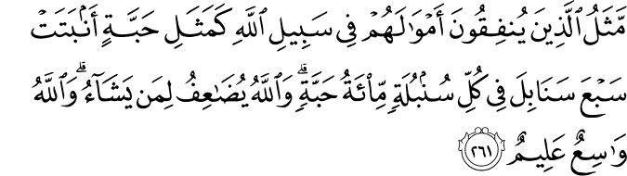
Artinya: : ”Perumpamaan orang -orang yang menafkahkan hartanya di jalan Allah adalah serupa dengan sebutir benih yang menumbuhkan tujuh tangkai, pada tiap-tiap tangkai:tumbuh seratus biji. Allah melipat gandakan (ganjaran) bagi siapa yang Dia kehendaki. Dan Allah Maha Luas (karunia-Nya) lagi Maha Mengetahui.”
Shodaqoh sangat bermacam-macam jenisnya tidak selalu berupa materil atau harta. Memberi senyuman, mengucap zikir, menjenguk orang sakit juga termasuk dari shodaqoh. Syarat dalam bershadaqoh yaitu harta milik sendiri dan halal, diberikan kepada yang berhak, kebutuhan pribadi terpenuhi, mengucapkan ijab dan qabul, serta ikhlas. Hikmah yang didapatkan dari bershodaqoh ialah mendapatkan pahala yang berlipat ganda, sebagai perisai dari neraka, penghapus kesalahan, sebagai penolak berbagai macam bencana dan musibah, sebagai obat bagi berbagai macam penyakit baik jasmani maupun rohani, serta masih banyak lagi manfaat dari shodaqah lainnya.

Slide 8
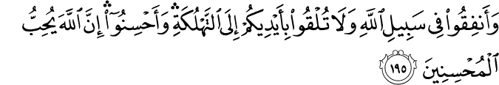
3. Infaq
Infaq berasal dari kata infaqa, yanfiqu, infaq yang berarti mengeluarkan sesuatu untuk kepentingan sesuatu. Secara terminologi kemudian infaq diartikan dengan mengeluarkan sebagian harta untuk sebuah kepentingan yang diperintahkan ajaran Islam.
Perintah seorang muslim untuk berinfaq tercermin dalam QS. Al-Baqarah (2):195
Artinya: “Dan belanjakanlah (harta bendamu) di jalan Allah, dan janganlah kamu menjatuhkan dirimu sendiri ke dalam kebinasaan, dan berbuat baiklah, karena sesungguhnya Allah menyukai orang-orang yang berbuat baik”
infaq dapat dikeluarkan setiap muslim dalam situasi apapun. Infaq juga boleh diberikan kepada siapapun kecuali pada pihak-pihak yang dimungkinkan untuk dibelanjakan dalam kemaksiatan.

Slide 9
4. Kafarat
Kafarat berasal dari kata kafara (menutupi sesuatu). Artinya adalah denda yang wajib ditunaikan yang disebabkan oleh suatu perbuatan dosa.
Perbuatan dosa yang dikenakan Kafarat:
melanggar sumpah
melakukan jimak (hubungan suami istri) di siang hari pada bulan Ramadhan
men-zihar istri (seorang suami menyatakan bahwa punggung istrinya sama dengan punggung ibunya)
mempergauli istri ketika sedang melaksanakan ihram di Makkah

Slide 10
5. Dam
Dam menurut bahasa artinya adalah mengalirkan darah dengan menyembelih binatang qurban yang dilakukan di tanah suci pada saat melakukan ibadah haji. Dalam Al-Qur’an di sebut Al-Hajju
Dam ialah denda yang dikenakan kepada jemaah haji yang:
melakukan haji secara Tamattu ( mendahulukan umrah daripada haji) atau Qiran (melakukan haji dan umrah secara bersamaan)
meninggalkan salah satu wajib haji
melakukan perkara-perkara yang dilarang ketika ihram.
Dam dilakukan bukan untuk membuat sesuatu yang rusak (batal) menjadi sah atau yang kurang menjadi lengkap. Namun sebagai salah satu bentuk penghapusan atau kifarat atas pelanggaran dalam pelaksanaan ibadah.

Slide 11
Bentuk-bentuk Dam
Dam Tertib dan Ta’dil
Dilakukan karena persetubuhan yang merusak haji. Dendanya dengan menyembelih seekor unta, atau lembu, atau 7 ekor kambing, atau jika tidak mampu membeli makanan yang sama nilai dengan seekor unta lalu diseddekahkan kepada fakir miskin, namun jika tetap tidak mampu berpuasalah sebanyak bilangan cupak makanan yang dapat dibeli dengan nilai seekor unta.
Dam Tertib dan Taqdir
Dilakukan karena kesalahannya yaitu Ihram Tamattuk, Ihram Qiran, tertinggal salah satu wajib haji, meninggalkan tawaf wada kecuali bagi wanita yang uzur karena haid dan nifas, melanggar nazar. Dam ini tidak boleh diganti atau dipilih dengan yang lain kecuali tidak berdaya melakukannya.

Slide 12
Dam Takhyir dan Ta’dil
Dilakukan karena memburu binatang buruan, menebang, memotong dan mencabut pokok di Tanah Haram. Denda boleh dipilih dengan menyembelih seekor binatang bandingan, atau membeli makanan yang sama nilainya dengan binatang bandingan, dan berpuasa sebanyak bilangan cupak makanan yang dapat dibeli dengan nilai binatang bandingan.
Dam Takhyir dan Taqdir
Kesalahannya antara lain melakukan yang dilarang ketika ihram, melakukan persetubuhan selepas tahallul awal namun belum selesai tahallul akhir, dan melakukan persetubuhan selepas persetubuhan yang merusak haji. Dendanya dengan menyembelih seekor kambing, atau bersedeqah kepada 6 orang fakir miskin sebanyak 2 cupak setiap orang dan berpuasa 3 hari.

Slide 13
6. Hadiah
Hadiah adalah pemberian sesuatu kepada seseorang dengan maksud untuk memuliakan atau memberikan penghargaan
Dijelaskan dalam QS. Al-Baqarah (2):177;
وَآتَى الْمَالَ عَلَىٰ حُبِّهِ ذَوِي الْقُرْبَىٰ وَالْيَتَامَىٰ وَالْمَسَاكِينَ وَابْنَ السَّبِيلِ وَالسَّائِلِينَ ...
Artinya: “...memberikan harta yang dicintainya kepada kerabatnya, anak-anak yatim, orang-orang miskin, musafir (yang memerlukan pertolongan) dan orang-orang yang meminta-minta...”
Hukum hadiah adalah mubah (boleh), sepanjang tidak ada larangan syar’i, seperti memberikan hadiah dengan alasan menyambung silaturahmi, kasih sayang, rasa cinta dan sebagainya. Terkadang hadiah bisa menjadi haram atau termasuk dalam kategori sogok menyogok dan yang sehukum dengannya

Slide 14
Syarat dan rukun hadiah sendiri sebenarnya sama dengan rukun hibah dan shadaqah,yaitu:
Orang yang memberi, syaratnya orang yang memiliki benda itu dan yang berhak mentasyarrufkan
Orang yang diberi, syaratnya orang yang berhak memiliki
Ijab dan qabul
Barang yang diberikan, syaratnya barangnya dapat dijual.
Hikmah Hadiah:
Sebagai pernyataan rasa syukur kepada Allah SWT yang diwujudkan dengan memberi sebagian harta kepada orang lain
Dapat menciptakan rasa kasih sayang, kekeluargaan dan persaudaraan yang lebih intim antara pemberi dan penerima.

Slide 15
7. Hibah
Menurut bahasa hibah artinya pemberian. Sedangkan menurut istilah hibah ialah pemberian sesuatu kepada seseorang secara cuma-Cuma tanpa mengharapkan apa-apa. Hukum hibah adalah mubah (boleh).
Hibah dianggap syah apabila pemberian itu sudah mengalami proses serah terima. Jika barang yang dihibahkan itu telah diterima maka yang menghibahkan tidak boleh meminta kembali kecuali orang yang memberi itu orang tuanya sendiri (ayah/ibu) kepada anaknya.
Rukun hibah ada empat, yaitu:
Wahib (pemberi hibah)
Mauhub Lahu (pemanerima hibah)
Barang yang dihibahkan
Penyerahan.

Slide 16
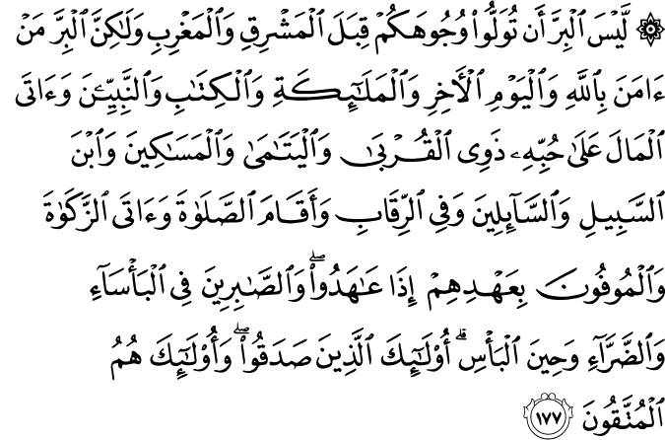
Didasari oleh dalil QS. Al-Baqarah (2):177:
Artinya: “Bukanlah menghadapkan wajahmu ke arah timur dan barat itu suatu kebajikan, akan tetapi sesungguhnya kebajikan itu ialah beriman kepada Allah, hari kemudian, malaikat-malaikat, kitab-kitab, nabi-nabi dan memberikan harta yang dicintainya kepada kerabatnya, anak-anak yatim, orang-orang miskin, musafir (yang memerlukan pertolongan) dan orang-orang yang meminta-minta; dan (memerdekakan) hamba sahaya, mendirikan shalat, dan menunaikan zakat; dan orang-orang yang menepati janjinya apabila ia berjanji, dan orang-orang yang sabar dalam kesempitan, penderitaan dan dalam peperangan. Mereka itulah orang-orang yang benar (imannya); dan mereka itulah orang-orang yang bertakwa”.

Slide 17
8. Fidyah
Ada beberapa pendapat ulama tentang kadar dan jenis fidyah:
Pendapat pertama, fidyah tersebut adalah sebanyak 1 mud dari makanan untuk setiap harinya, jenisnya sama dengan makanan pada zakat fitri.
Kedua, fidyah tersebut sebagaimana bisa dia makan setiap harinya. Ketiga, fidyah dapat dipilih dari makanan yang ada.
Inti pembayaran fidyah adalah mengganti satu hari puasa yang ditinggalkan dengan memberi makan satu orang miskin
Orang yang meninggalkan puasa dalam keadaan tertentu selain harus membayar fidyah juga harus mengqadha puasa, namun adapula yang hanya diharuskan membayar fidyah saja.

Slide 18
Pihak yang masuk kategori membayar fidyah dan qadha yaitu:
perempuan yang hamil dan menyusui apabila mengkhawatirkan kesehatan anaknya
orang yang terlambat mengqadha puasa sampai datang bulan Ramadhan berikutnya dengan tanpa udzur.
Sementara orang yang termasuk dalam kategori hanya membayar fidyah saja yaitu:
seseorang yang kondisi fisknya memang tidak memungkinkan lagi berpuasa
orang sakit yang tidak bisa diharapkan lagi kesembuhannya.
Dalam membayar fidyah memiliki tata cara, yaitu:
Fidyah boleh dibayarkan dicicil beberapa hari sekaligus
Fidyah boleh juga dibayarkan sekaligus selama satu bulan
Membayar fidyah harus dalam bentuk makanan
Membayar fidyah harus sudah terlewatinya hari yang ia tidak berpuasa.
Fidyah boleh dibayarkan setiap hari selama bulan Ramadhan. Waktunya adalah ketika berbuka pada hari yang bersangkutan.

Slide 19
9. Waqaf
Dari segi bahasa waqaf berarti menahan. Sedangkan menurut istilah syar’i, ialah menahan sesuatu benda yang kekal zatnya, untuk diambil manfaatnya untuk kebaikan dan kemajuan Islam. Waqaf termasuk salah satu diantara pemberian, akan tetapi hanya boleh diambil manfaatnya, dan bendanya harus tetap utuh.
Keutamaan waqaf yaitu untuk kepentingan umum. Hukum waqaf sama dengan amal jariyah yaitu sunnah. Harta yang diwaqafkan tidak boleh dijual, dihibahkan atau diwariskan. Penyerahan waqaf secara tertulis di atas materai atau dengan akta notaris adalah cara yang terbaik pengaturan waqaf. Dengan cara demikian, kemungkinan penyimpangan dan penyelewengan dari tujuan waqaf semula mudah dikontrol dan diselesaikan.
Hikmah dari berwaqaf ialah:
Melaksanakan perintah Allah SWT untuk selalu berbuat baik
Memanfaatkan harta atau barang tempo yang tidak terbatas
Mengutamakan kepentingan umum daripada kepentingan pribadi.

Slide 20


